Slide 1
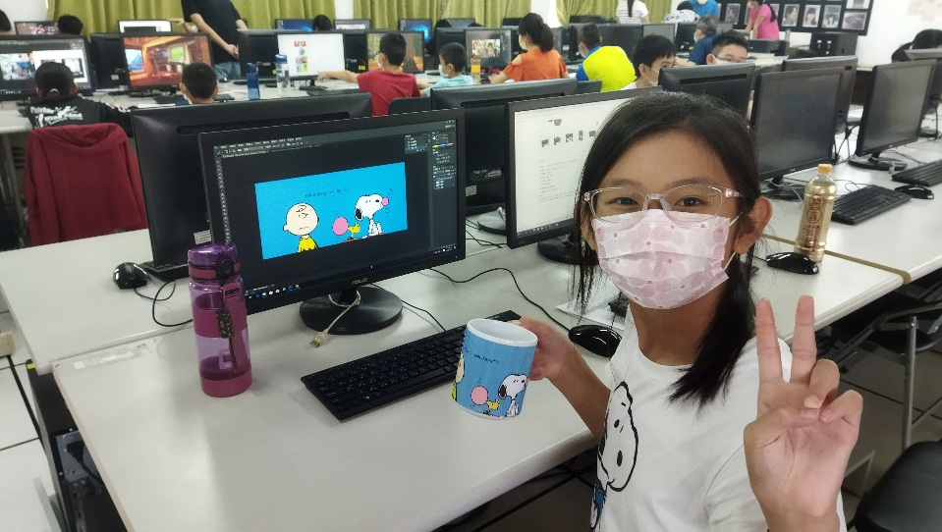
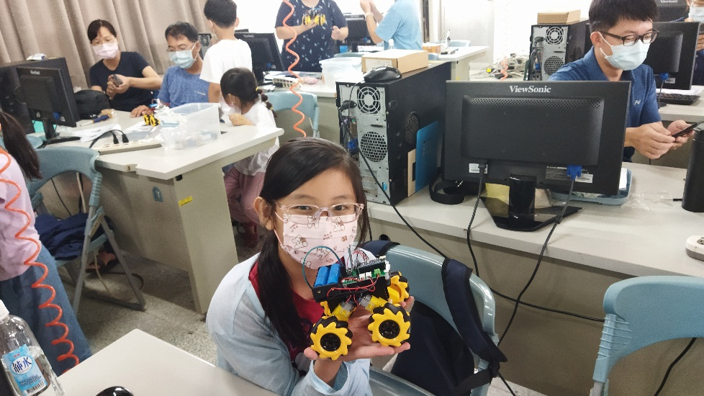
陳妍羽
4號小市長候選人

Slide 2
優良事蹟
107學年度榮獲模範生。
110學年度校內語文競賽閩南語朗讀優勝。
110、111學年度嘉義市學生音樂比賽、全國學生音樂比賽打擊合奏組特優。
111學年度校內語文競賽閩南語朗讀優選。
期中、期末評量成績表現優異。

Slide 3

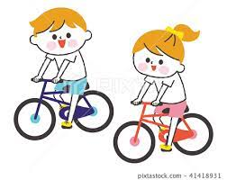

興趣、專長
興趣:閱讀、參加戶外活動、參加課外活動、玩音樂
專長:溜直排輪、玩桌遊、騎腳踏車、玩滑板

Slide 4
政見
1.每次借書的本數改為五本。
2.設置愛心傘。
3.開放四樓球場給學生下課使用。
4.戶外教學次數增加，上下學期各一次。
5.在聖誕節和兒童節時，各開一日合作社。
6.畢業旅行改為三天兩夜，配合課程進行學術性探
索，讓學生在旅行中學習。
7.教師節前一天不出作業。

Slide 5
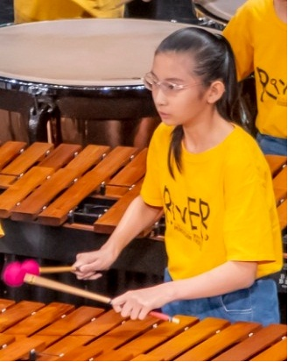

小4長候選人 請將你神聖的一票投給4號

